Slide 1


pi-8. Javaにおけるクラス設計
トピックス：クラス設計，オブジェクトの状態と状態変化，メソッド内でのみ使用する変数，抽象化の組み合わせ
URL: https://www.kkaneko.jp/pro/pi/index.html
（Java の基本，スライド資料とプログラム例）
金子邦彦

Slide 2
アウトライン
番号 | 項目
 | 復習
8-1 | クラスの設計の例
8-2 | オブジェクトの状態と状態変化
8-3 | 演習
8-4 | メソッド内でのみ使用する変数
8-5 | 抽象化の組み合わせ
各自、資料を読み返したり、課題に取り組んだりも行う
この授業では、Java を用いて基礎を学び、マスターする

Slide 3
クラスとオブジェクト
クラスは，同じ種類のオブジェクトの集まりと考えることができる
人間
学生
学生でもあり人間でもある
人間だが，学生ではない

Slide 4
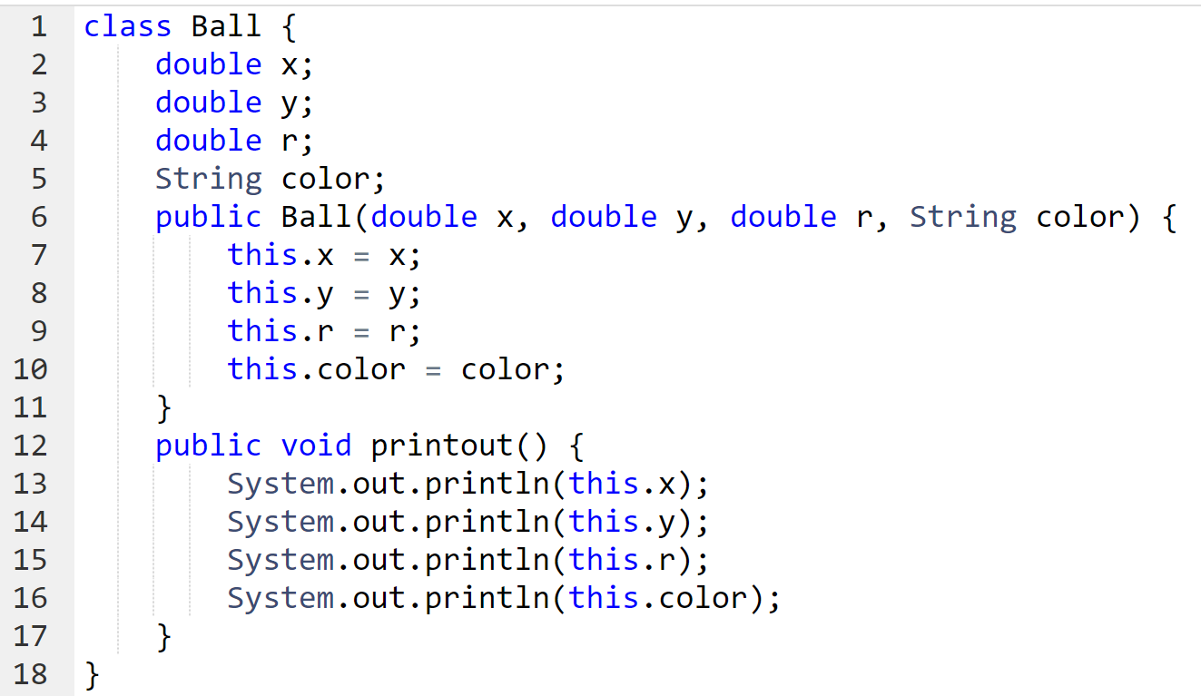
Java のクラス
クラス Ball
オブジェクト
半径 1，場所（8, 10）
色 blue
クラス定義のプログラム
Ball a = new Ball(8, 10, 1, "blue");
Ball b = new Ball(2, 4, 3, "green");
オブジェクト
オブジェクト生成のプログラム
a.printout();
b.printout();
半径 3，場所（2, 4）
色 green
メソッドアクセスのプログラム

Slide 5
クラス定義のプログラム
クラス名: Ball
4つの属性
メソッド: Ball
メソッド: printout
このクラス定義を使用した，オブジェクトの生成
a 8 10 1 "red"
b 2 4 3 "green"
Ball a = new Ball(8, 10, 1, "blue");
Ball b = new Ball(2, 4, 3, "green");
x y r color
Javaプログラム

Slide 6
メソッドアクセス
a.printout();
b.printout();
Javaプログラム
a や b オブジェクト
printout() メソッド
間を「.」で区切っている

Slide 7
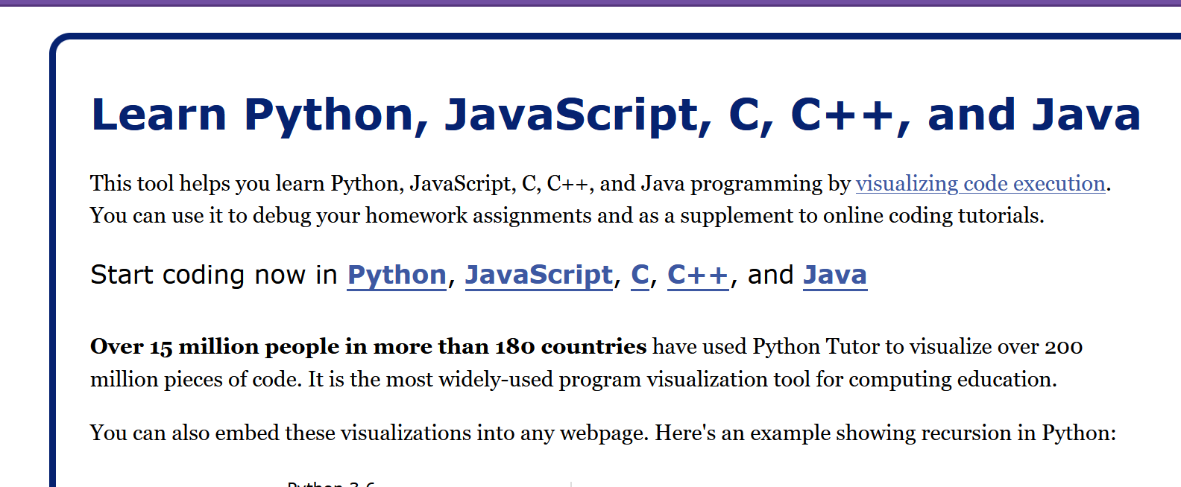
Java Tutor の起動
① ウェブブラウザを起動する
② Java Tutor を使いたいので，次の URL を開く
http://www.Javatutor.com/
③ 「Java」をクリック ⇒ 編集画面が開く

Slide 8
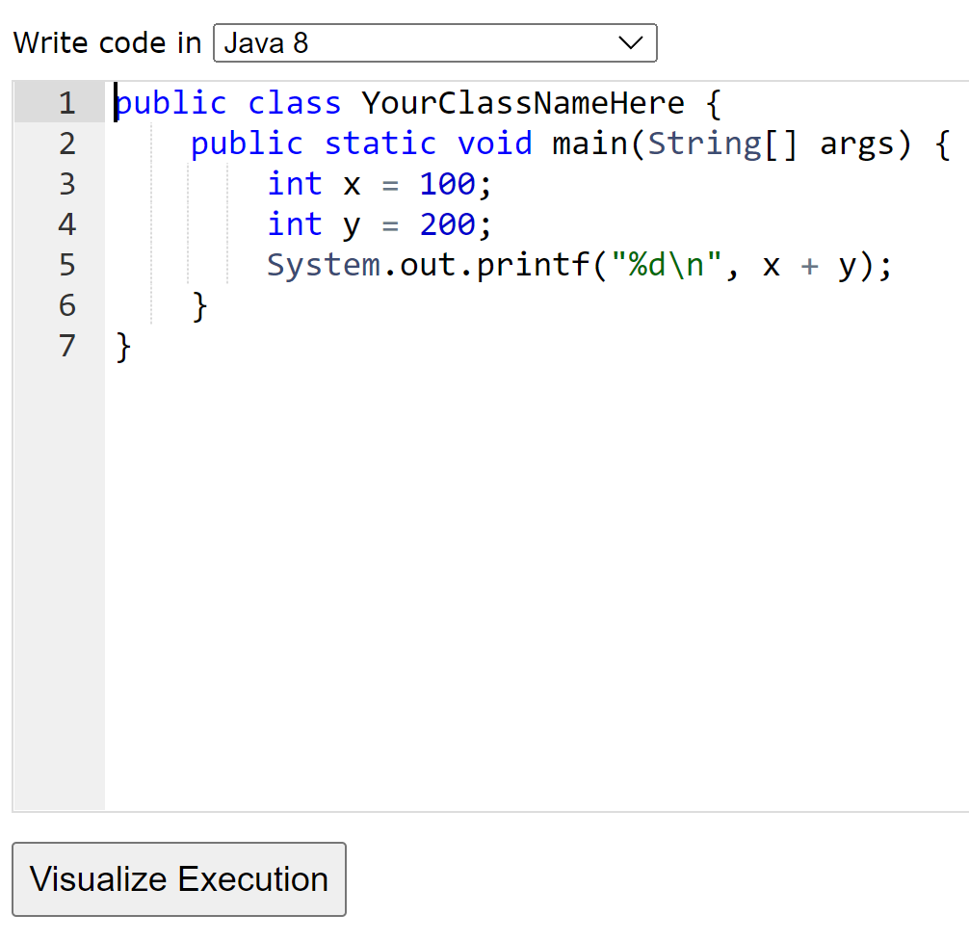
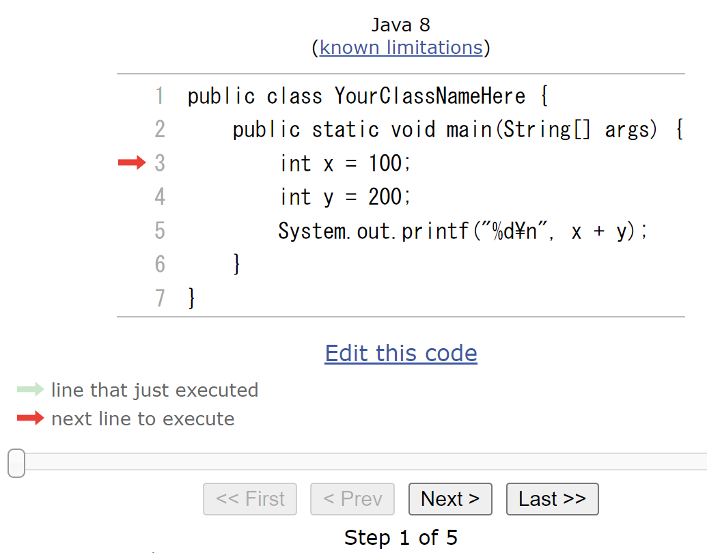
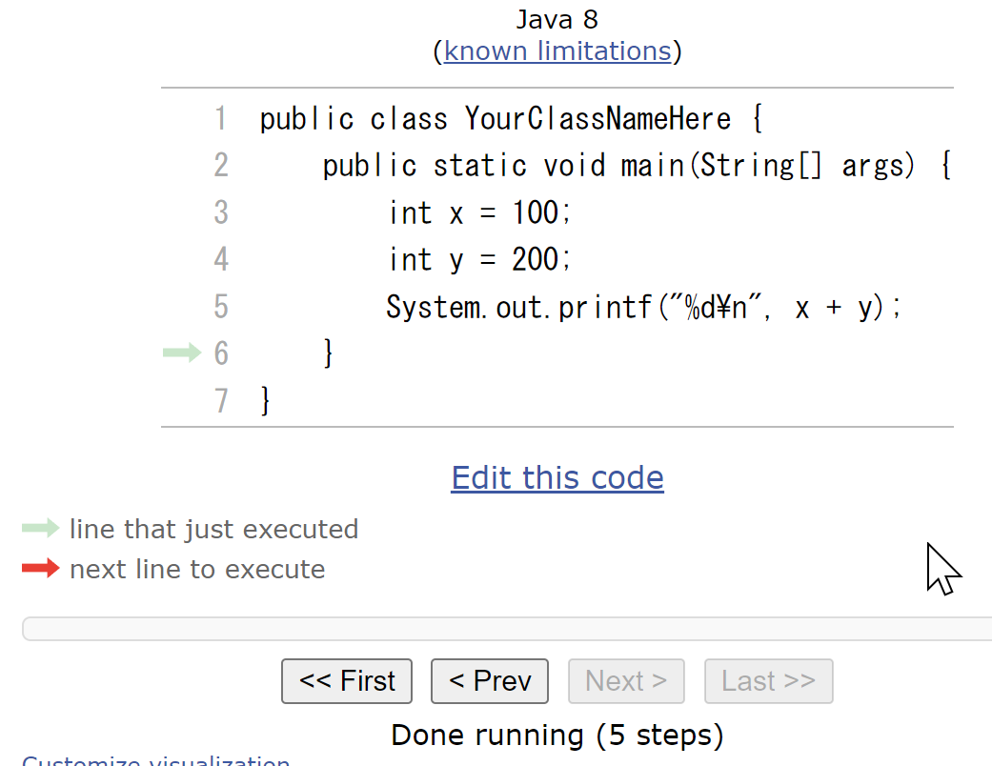
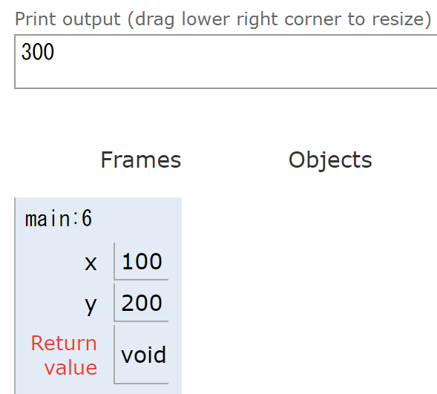
Java Tutor でのプログラム実行手順
(1)「Visualize Execution」をクリックして実行画面に切り替える
(2)「Last」をクリック．
(4)「Edit this code」をクリックして編集画面に戻る
(3) 実行結果を確認する．

Slide 9
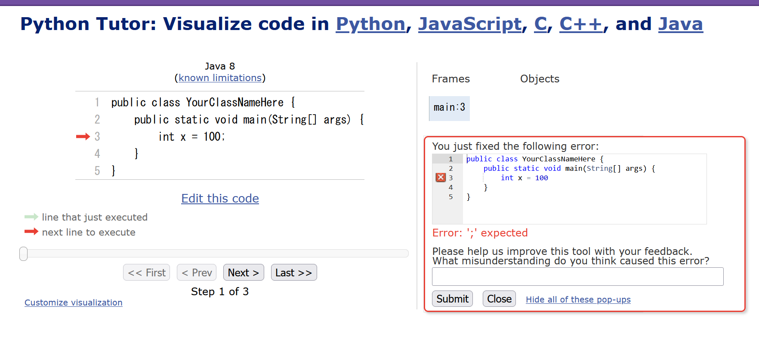
Java Tutor 使用上の注意点①
実行画面で，次のような赤の表示が出ることがある → 無視してよい
過去の文法ミスに関する確認表示
邪魔なときは「Close」

Slide 10
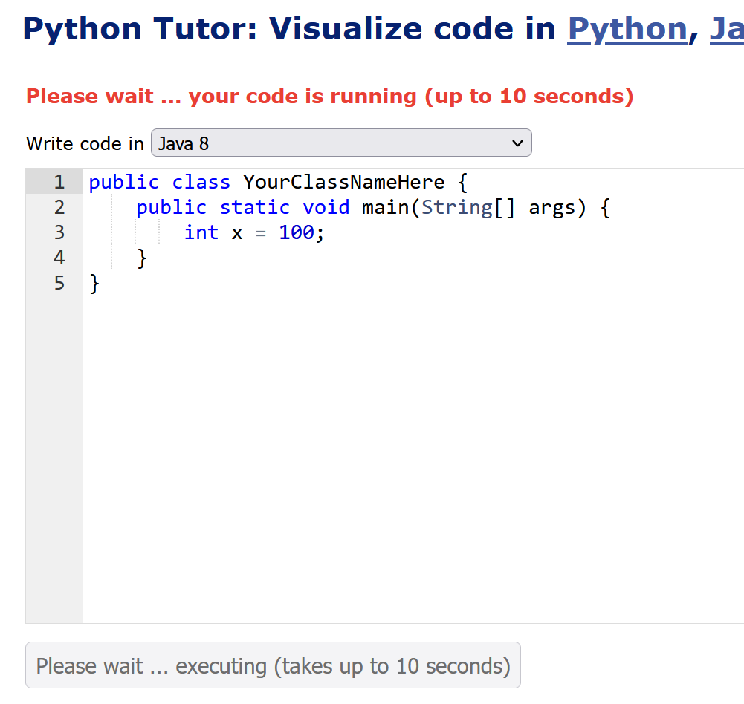
Java Tutor 使用上の注意点②
「please wait ... executing」のとき，１０秒ほど待つ．
→ 混雑しているときは， 「Server Busy・・・」
というメッセージが出ることがある．
混雑している．少し（数秒から数十秒）待つと自
動で表示が変わる（変わらない場合には，操作を
もう一度行ってみる）

Slide 11
8-1. クラス設計の例

Slide 12
クラスの設計例 ①
クラス名は Signal
属性 color は文字列である．
属性 color は “red”, “yellow”, “blue” の 3通り．
class Signal {
String color;
public Signal(String color) {
this.color = color;
}
}
public class YourClassNameHere {
public static void main(String [] args) {
Signal s = new Signal("red");
}
}
クラス定義

Slide 13
クラスの設計例 ①
クラス名は Signal
属性 color は文字列である．
属性 color は “red”, “yellow”, “blue” の 3通り．
class Signal {
String color;
public Signal(String color) {
this.color = color;
}
}
public class YourClassNameHere {
public static void main(String [] args) {
Signal s = new Signal("rrd");
}
}
クラス定義
書き間違ってしまっても、
実行できてしまうので、
もろいプログラム
書き間違い
あとで書き間違いを探すのは面倒そう

Slide 14

演習
資料：13 ～ 15
【トピックス】
  クラス定義
  class
  オブジェクト生成（コンストラクタ）

Slide 15
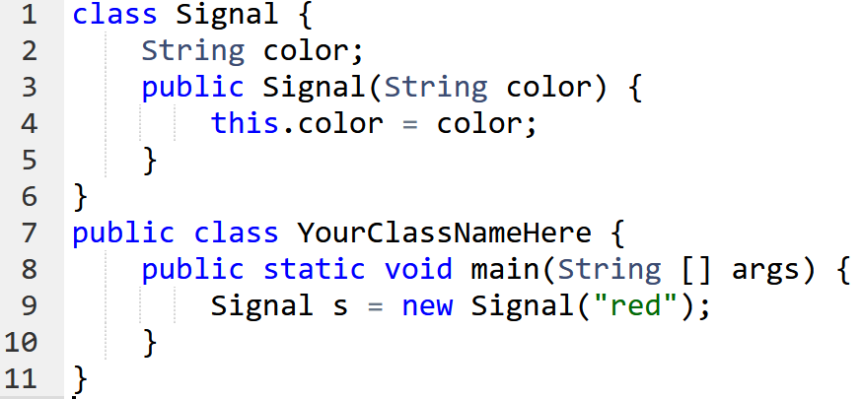
① Java Tutor のエディタで次のプログラムを入れる

Slide 16
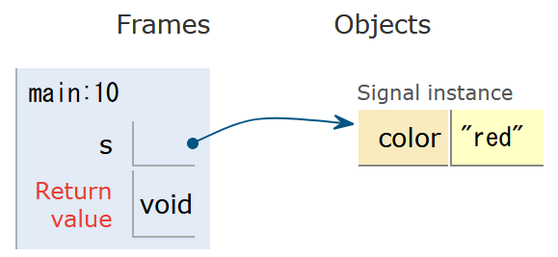
② 実行し，結果を確認する．
「Visual Execution」をクリック．そして「Last」をクリック．結果を確認． 「Edit this code」をクリックすると，エディタの画面に戻る

Slide 17
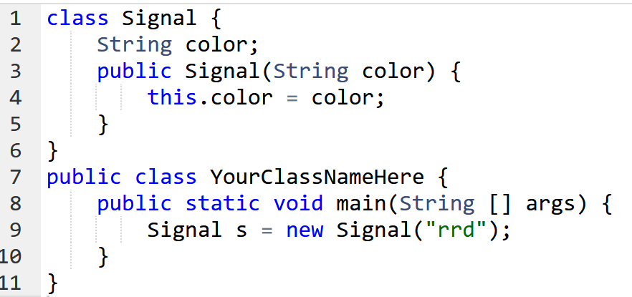
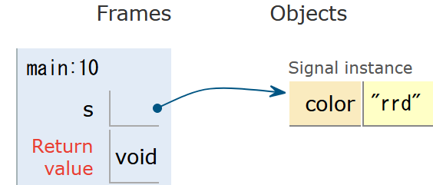
③ 「red」を「rrd」と書き換えても実行できる
（あとで使うので消さないこと）
「Visual Execution」をクリック．そして「Last」をクリック．結果を確認． 「Edit this code」をクリックすると，エディタの画面に戻る

Slide 18
クラスの設計例 ②
クラス名は Signal
属性 color は文字列である．
属性 color は “red”, “yellow”, “blue” の 3通り．
class Signal {
String color;
public Signal() {};
public void red() { this.color = "red"; };
public void yellow() { this.color = "yellow"; };
public void blue() { this.color = "blue"; };
}
public class YourClassNameHere {
public static void main(String [] args) {
Signal s = new Signal();
s.red();
}
}
新しいクラス定義
・コンストラクタでは、
何も行わない
・メソッド red, yellow, blue
を新設
・「void」は、「メソッド
の返り値なし」の意味

Slide 19
演習
資料：18 ～ 19
【トピックス】
  クラス設計

Slide 20
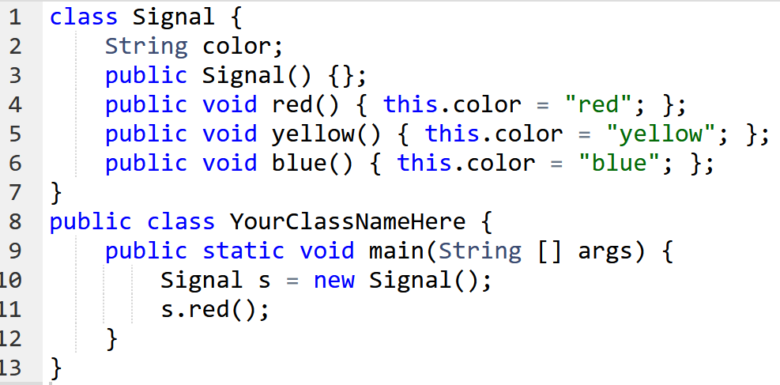
① Java Tutor のエディタで次のプログラムを入れる

Slide 21
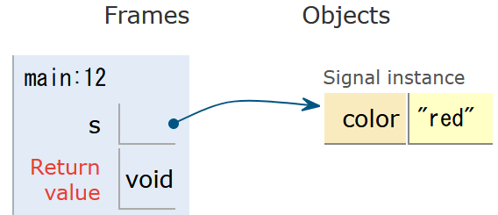
② 実行し，結果を確認する
（あとで使うので消さないこと）
「Visual Execution」をクリック．そして「Last」をクリック．結果を確認． 「Edit this code」をクリックすると，エディタの画面に戻る

Slide 22
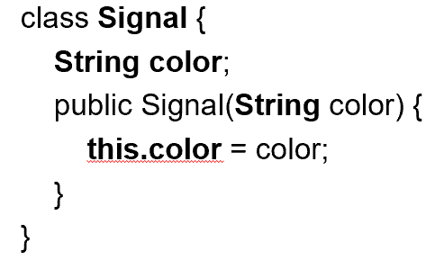
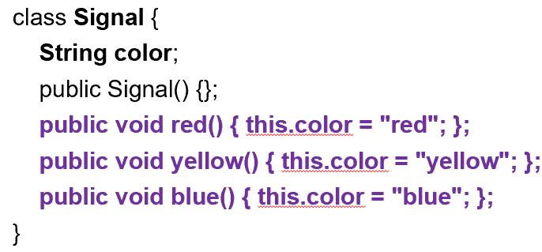
まとめ
２つの方法の比較
クラス ①
クラス ②
プログラムの長さ： ①短い、②長い
不正なデータの混入可能性： ①あり、②なし

Slide 23
8-2. オブジェクトの状態と
状態変化

Slide 24
オブジェクトの状態と状態変化
信号の状態を、属性 color で扱う
属性 color は “red”, “yellow”, “blue” の 3通り．
属性 color は、次のように変化する
“blue”
“red”
“Yellow”

Slide 25
状態変化のメソッドの例
class Signal {
String color;
public Signal() {};
public void red() { this.color = "red"; };
public void yellow() { this.color = "yellow"; };
public void blue() { this.color = "blue"; };
public void go() {
if (this.color.equals("blue")) { this.yellow(); }
else if (this.color.equals("yellow")) { this.red(); }
else if (this.color.equals("red")) { this.blue(); }
}
}
※ equals メソッドは文字列の比較

Slide 26
演習
資料：25 ～ 26
【トピックス】
  オブジェクトの状態変化

Slide 27
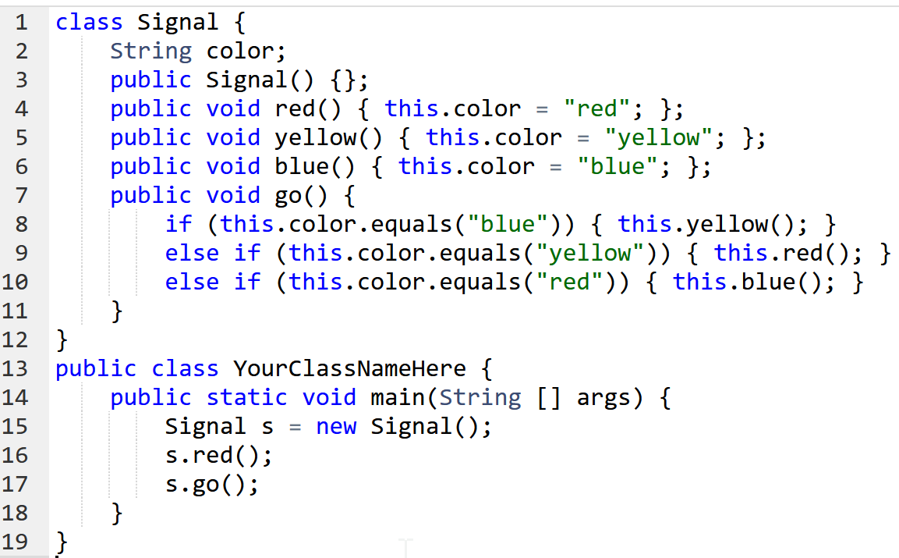
① Java Tutor のエディタで次のプログラムを入れる

Slide 28
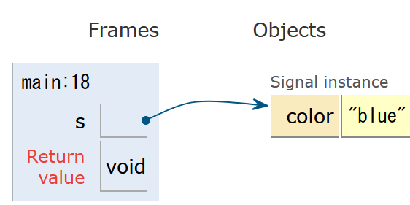
② 実行し，結果を確認する
「Visual Execution」をクリック．そして「Last」をクリック．結果を確認． 「Edit this code」をクリックすると，エディタの画面に戻る

Slide 29
8-3. 演習

Slide 30
オブジェクトの状態と状態変化
製品の状態を、属性 s で扱う
属性 s は “active”, “deactive” の 2通り．
属性 s は、次のように変化する
“active”
メソッド on
メソッド off
“deactive”

Slide 31
ソースコード
class Product {
String s;
public Product() {};
public void active() { this.s = "active"; };
public void deactive() { this.s = "deactive"; };
public void on() {
if (this.s.equals("deactive")) { this.active(); }
}
public void off() {
if (this.s.equals("active")) { this.deactive(); }
}
}
public class YourClassNameHere {
public static void main(String [] args) {
Product p = new Product();
p.deactive();
p.on();
}
}

Slide 32
演習
資料：31 ～ 32
【トピックス】
  オブジェクトの状態と状態変化

Slide 33
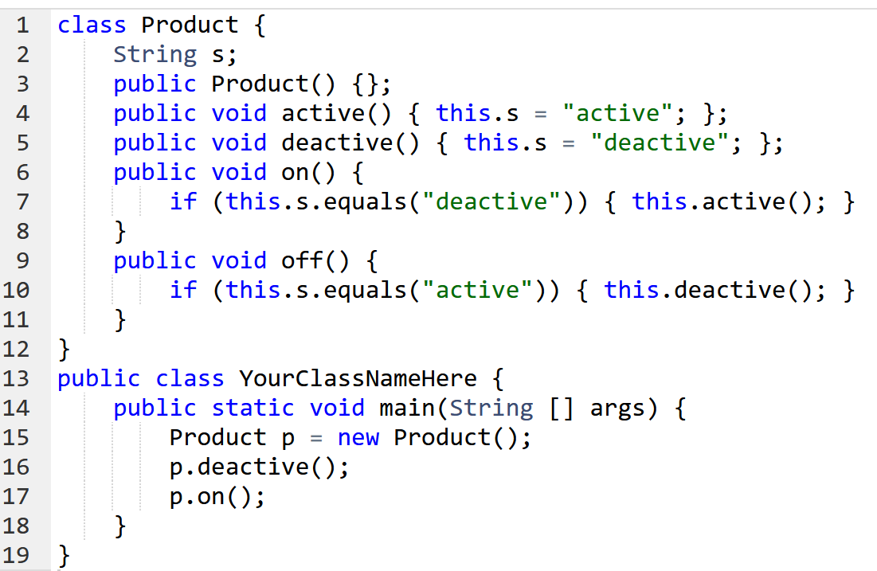
① Java Tutor のエディタで次のプログラムを入れる

Slide 34
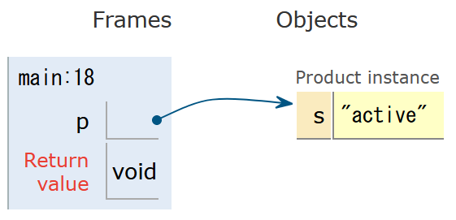
② 実行し，結果を確認する
「Visual Execution」をクリック．そして「Last」をクリック．結果を確認． 「Edit this code」をクリックすると，エディタの画面に戻る

Slide 35
8-4. メソッド内でのみ
使用する変数

Slide 36
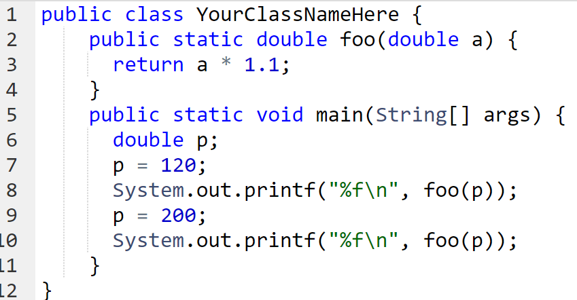
メソッド foo : 変数 a を使用
メソッド main: 変数 p を使用

Slide 37
演習
資料：36 ～ 37
【トピックス】
  メソッド内で使用される変数は，メソッドの実行終了とともに，自動で消える

Slide 38
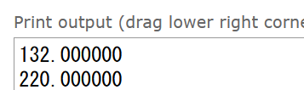
Java Tutor のエディタで次のプログラムを入れ，実行し，結果を確認する（あとで使うので消さないこと）
「Visual Execution」をクリック．そして「Last」をクリック．結果を確認． 「Edit this code」をクリックすると，エディタの画面に戻る

Slide 39
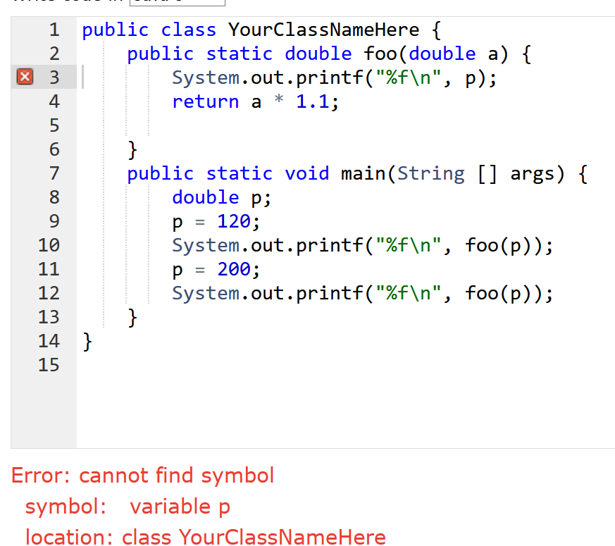
変数 p は、main の中でのみ利用できる．foo の中では利用できないから、次のプログラムは動かない

Slide 40
8-5. 抽象化の組み合わせ

Slide 41
式の抽象化
5 * 100 * 1.1
12 * 100 * 1.1
a * 100 * 1.1
変数を使って，複数の式を１つにまとめる（抽象化）
類似した複数の式

Slide 42
抽象化の組み合わせ
5 * 100 * 1.1
12 * 100 * 1.1
8 * 200 * 1.1
16 * 200 * 1.1
b * 100 * 1.1
a * 1.1
c * 200 * 1.1
抽象化
抽象化
類似した複数の式

Slide 43
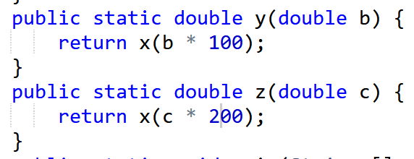
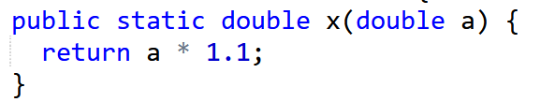
5 * 100 * 1.1
12 * 100 * 1.1
8 * 200 * 1.1
16 * 200 * 1.1
b * 100 * 1.1
a * 1.1
c * 200 * 1.1
抽象化
抽象化

Slide 44
演習
資料：43 ～ 44
【トピックス】
  抽象化

Slide 45
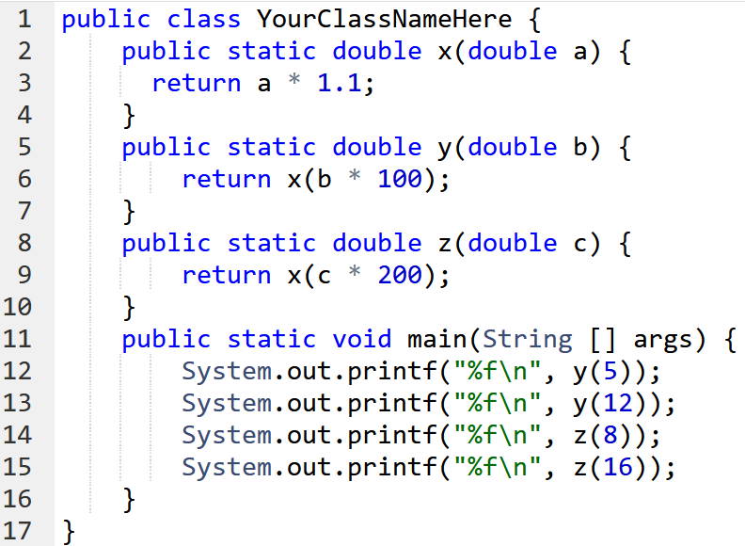
① Java Tutor のエディタで次のプログラムを入れる

Slide 46
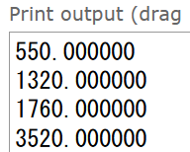
② 実行し，結果を確認する
「Visual Execution」をクリック．そして「Last」をクリック．結果を確認． 「Edit this code」をクリックすると，エディタの画面に戻る

Slide 47
8-2. のプログラム
class Signal {
String color;
public Signal() {};
public void red() { this.color = "red"; };
public void yellow() { this.color = "yellow"; };
public void blue() { this.color = "blue"; };
public void go() {
if (this.color.equals("blue")) { this.yellow(); }
else if (this.color.equals("yellow")) { this.red(); }
else if (this.color.equals("red")) { this.blue(); }
}
}
public class YourClassNameHere {
public static void main(String [] args) {
Signal s = new Signal();
s.red();
s.go();
}
}

Slide 48
8-3. のプログラム
class Product {
String s;
public Product() {};
public void active() { this.s = "active"; };
public void deactive() { this.s = "deactive"; };
public void on() {
if (this.s.equals("deactive")) { this.active(); }
}
public void off() {
if (this.s.equals("active")) { this.deactive(); }
}
}
public class YourClassNameHere {
public static void main(String [] args) {
Product p = new Product();
p.deactive();
p.on();
}
}

Slide 49
8-4. のプログラム
public class YourClassNameHere {
public static double foo(double a) {
return a * 1.1;
}
public static void main(String [] args) {
double p;
p = 120;
System.out.printf("%f\n", foo(p));
p = 200;
System.out.printf("%f\n", foo(p));
}
}

Slide 50
8-5 のプログラム
public class YourClassNameHere {
public static double x(double a) {
return a * 1.1;
}
public static double y(double b) {
return x(b * 100);
}
public static double z(double c) {
return x(c * 200);
}
public static void main(String [] args) {
System.out.printf("%f\n", y(5));
System.out.printf("%f\n", y(12));
System.out.printf("%f\n", z(8));
System.out.printf("%f\n", z(16));
}
}

Slide 51
全体まとめ
オブジェクトの属性に、不正なデータが入らないように、クラスの設計、メソッドを工夫できる
オブジェクトの属性とメソッドを、状態、状態変化のようにとらえることができる場合がある
抽象化にはバリエーションがある。（新しい種類の抽象化を説明します）

Slide 52
関連ページ
Java プログラミング入門
GDB online を使用
https://www.kkaneko.jp/pro/ji/index.html
Java の基本
Java Tutor, GDB online を使用
https://www.kkaneko.jp/pro/pi/index.html
Java プログラム例
https://www.kkaneko.jp/pro/java/index.html

